Slide 1


备件库存管理系统介绍
奔跑吧，2020！
汇报人：吕建宏
日期：2020.08.19
职位：技术工程师
延时符

Slide 2
目 录
1，软件定义和分类
2，软件开发方法
3，备件库存管理系统
01

Slide 3
什么是软件？
软件是一系列按照特定顺序组织的计算机数据和指令的集合，包括电脑程序、数据和文档。
程序：程序语言：c、java、python、JavaScript、php等
数据：程序处理信息的数据结构，包括内存数据和数据库数据等
文档：软件需求分析、设计、测试和使用说明文档
软件定义网络（software defined networking ，SDN）、软件定义数据中心（software-defined data center，SDDC）、软件定义存储（software defined storage，SDS）软件定义路由器。
02

Slide 4
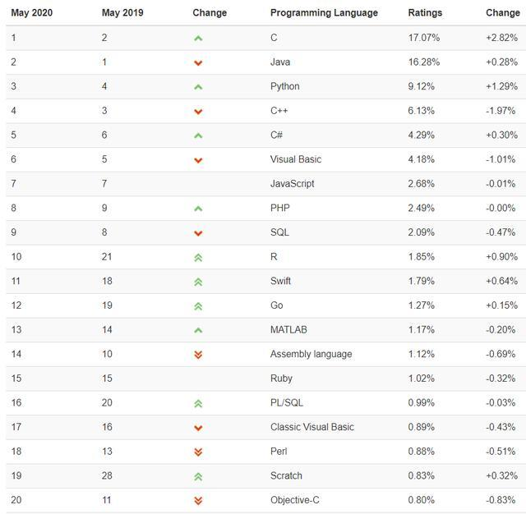
TIOBE公布的2020年5 月 TOP 20 编程语言
03

Slide 5
软件有哪些类别？
软件分类：系统软件、应用软件和介于这两者之间的中间件。
系统软件：操作系统（Windows、 Linux 、 OS/400 、 AIX 等）
应用软件：Office办公软件、杀毒软件、微信、淘宝、抖音等软件
中间件：介于操作系统和应用软件，tomcat、Jboss、WebLogic
中间件类别：面向消息中间件、远程过程调用中间件、基于对象请求代理、事务处理中间件
04

Slide 6
软件是如何开发？
软件开发过程：需求分析、设计、编码、测试和实施维护全生命周期管理
生命周期模型：瀑布模型、原型模型、螺旋模型、增量模型、迭代模型
05

Slide 7
备件库存管理系统
项目描述
备件库存管理系统是公司内部使用的一套web系统，用于协调工
程师、采购销售、库存管理员等日常工作，对备件的采购、销售、出入
库进行综合管理，并提供日常的报表查询功能。
06

Slide 8
备件库存管理系统
模块组成
基本信息 、采购管理 、销售管理 、其他入库、其他出库 、
报表管理 、参数设置 、认证和授权
07

Slide 9
备件库存管理系统
基本信息
备件信息 、备件明细 、供应商信息 、客户信息、潜在客户 、
签约客户、合同服务内容、合同信息
08

Slide 10
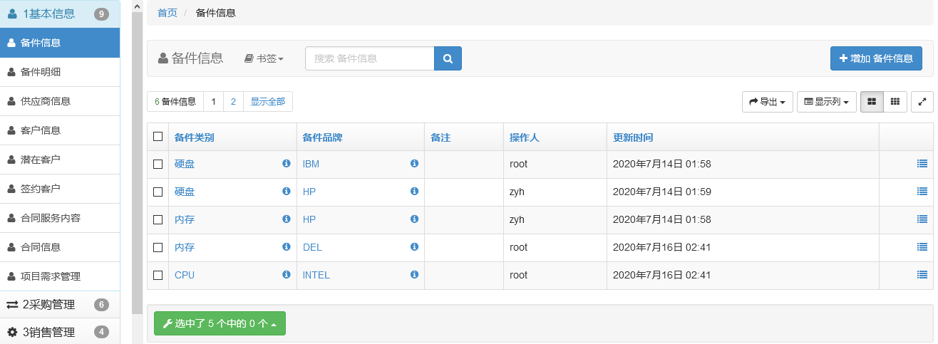
备件库存管理系统
备件信息
09

Slide 11
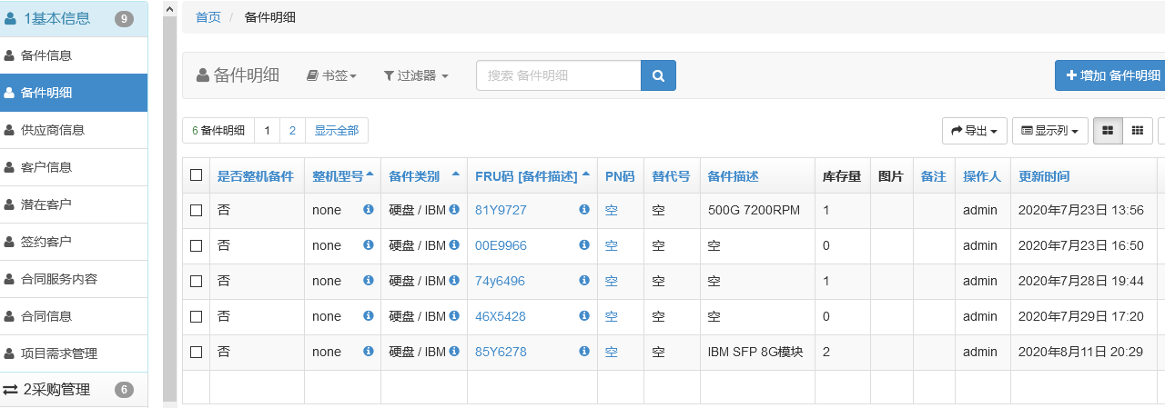
备件库存管理系统
备件明细
10

Slide 12
备件库存管理系统
采购管理
采购申请 、采购下单 、采购入库 、采购退货、采购退货出库
11

Slide 13
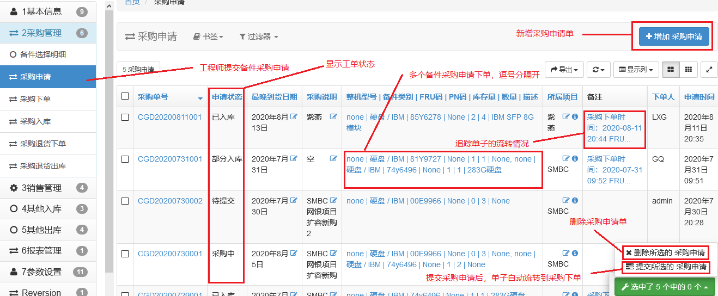
备件库存管理系统
采购申请
12

Slide 14
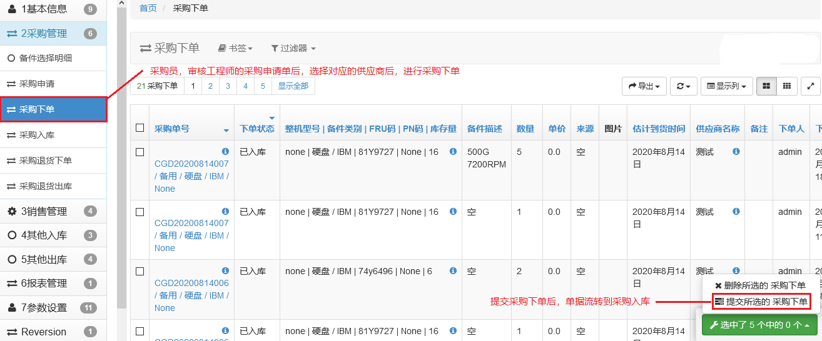
备件库存管理系统
采购下单
13

Slide 15
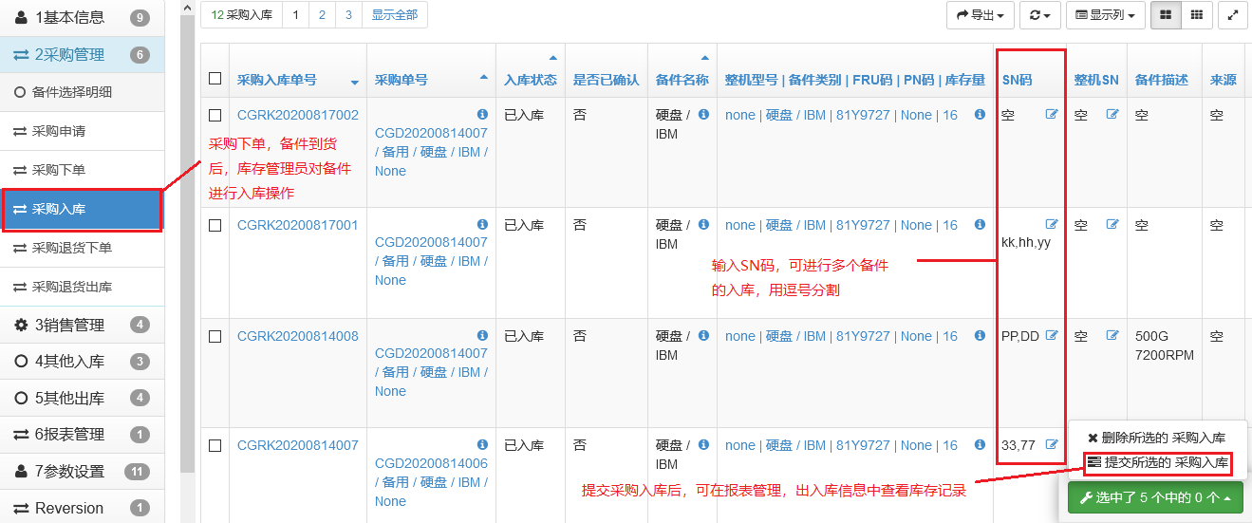
备件库存管理系统
采购入库
14

Slide 16
备件库存管理系统
其他入库
回收下单 、回收入库 、维修返回入库
15

Slide 17
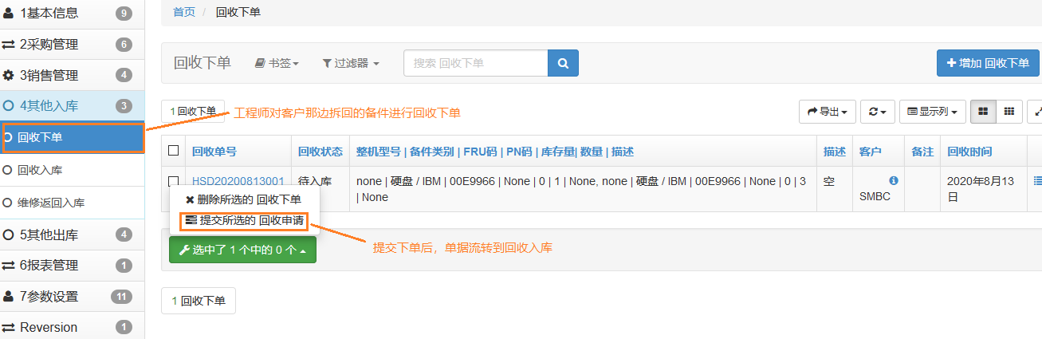
备件库存管理系统
回收下单
16

Slide 18
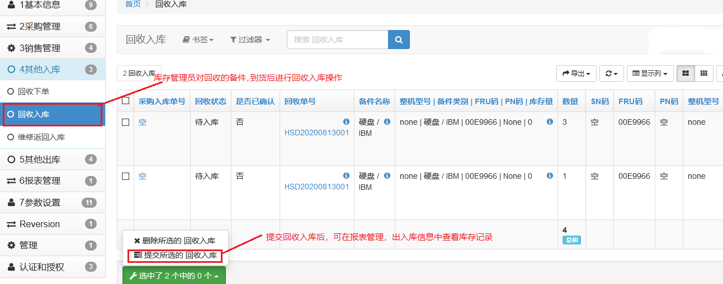
备件库存管理系统
回收入库
17

Slide 19
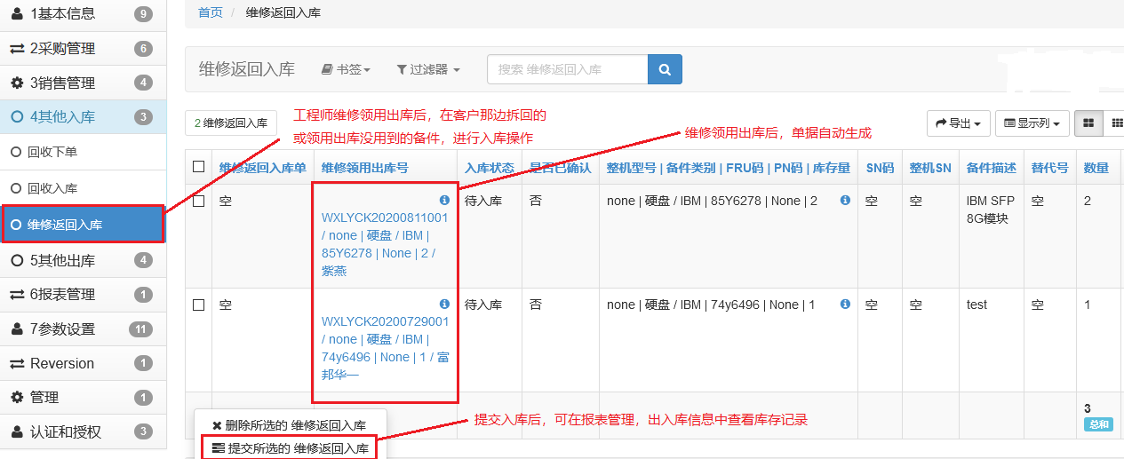
备件库存管理系统
维修返回入库
18

Slide 20
备件库存管理系统
其他出库
租用下单 、租用入库 、维修领用下单、维修领用出库
19

Slide 21
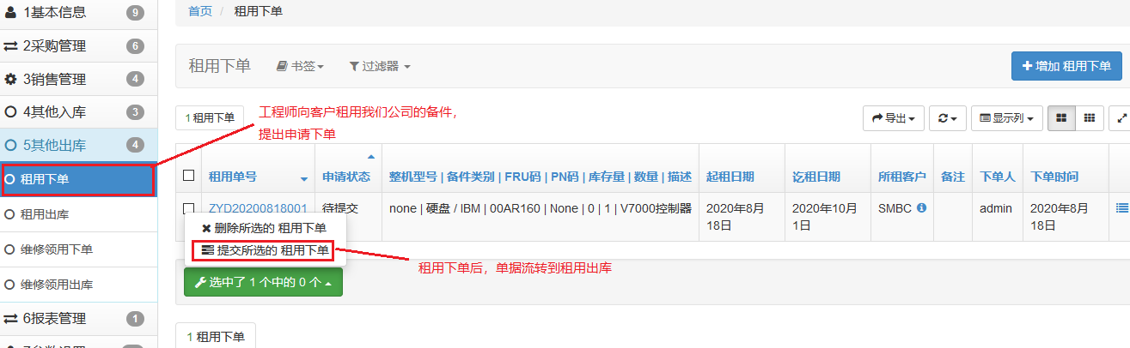
备件库存管理系统
租用下单
20

Slide 22
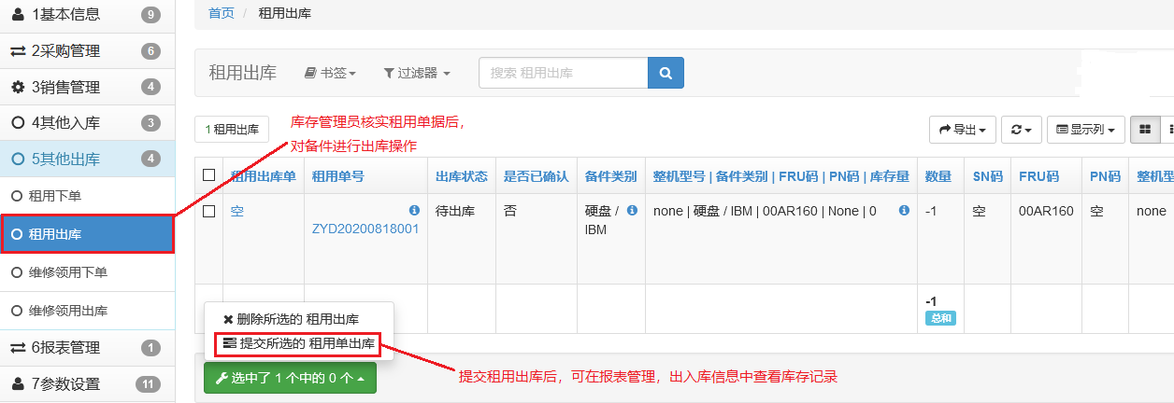
备件库存管理系统
租用出库
21

Slide 23
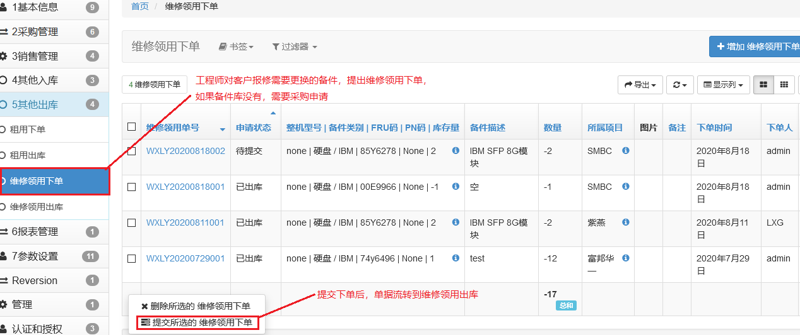
备件库存管理系统
维修领用下单
22

Slide 24
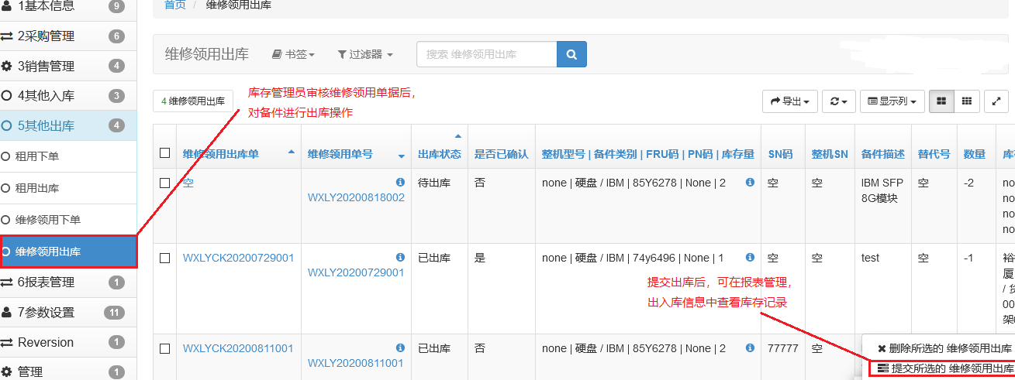
备件库存管理系统
维修领用出库
23

Slide 25
备件库存管理系统
报表管理
出入库信息
24

Slide 26
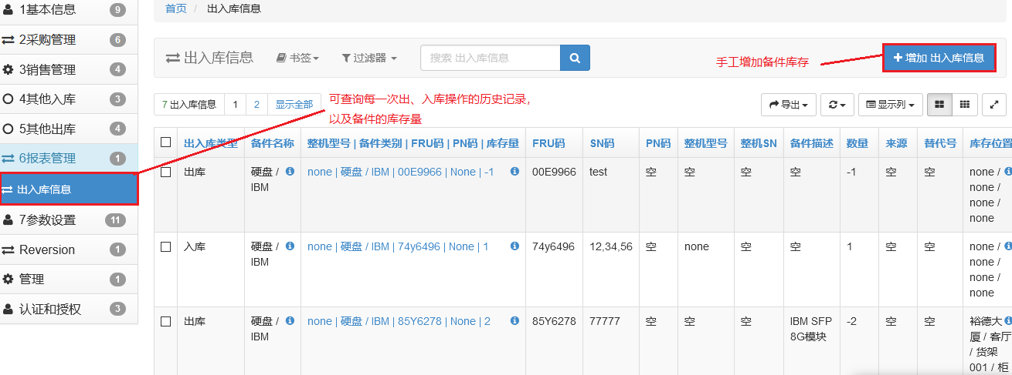
备件库存管理系统
出入库信息
25

Slide 27
备件库存管理系统
参数设置
客户类型、库位、采购类型、FRU信息、整机类型、
备件类别、备件品牌
26

Slide 28
备件库存管理系统
认证和授权
组、用户、权限
27

Slide 29
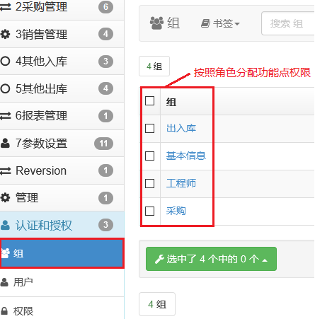
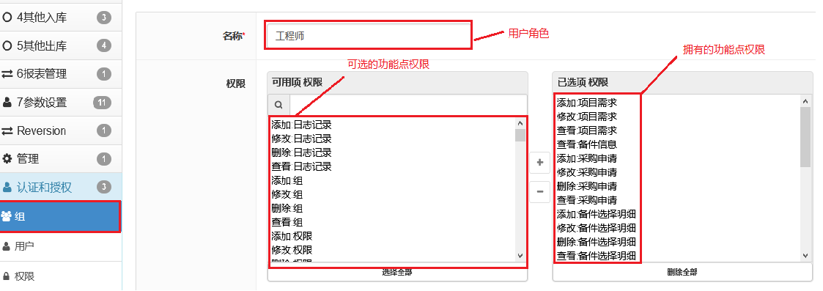
备件库存管理系统
组
28

Slide 30
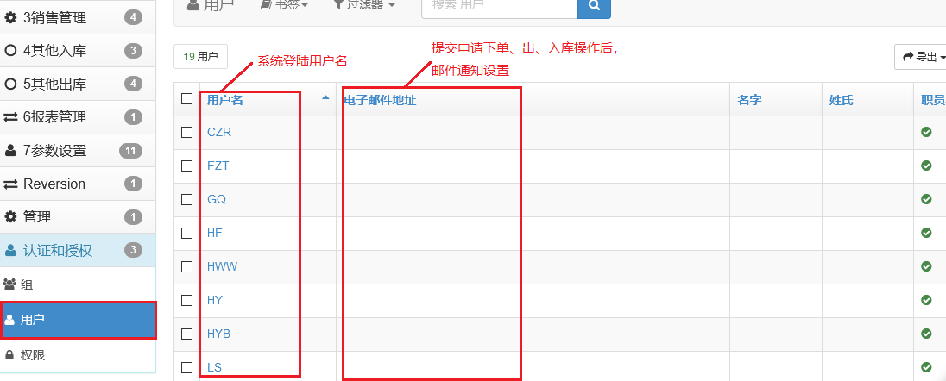
备件库存管理系统
用户
29

Slide 31
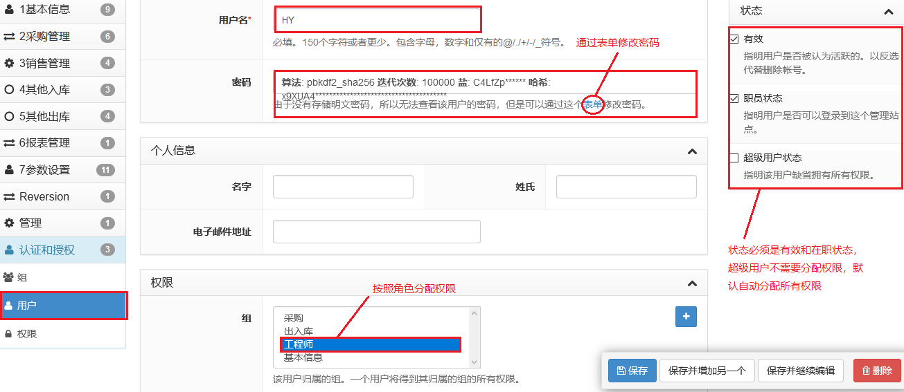
备件库存管理系统
用户
30

Slide 32
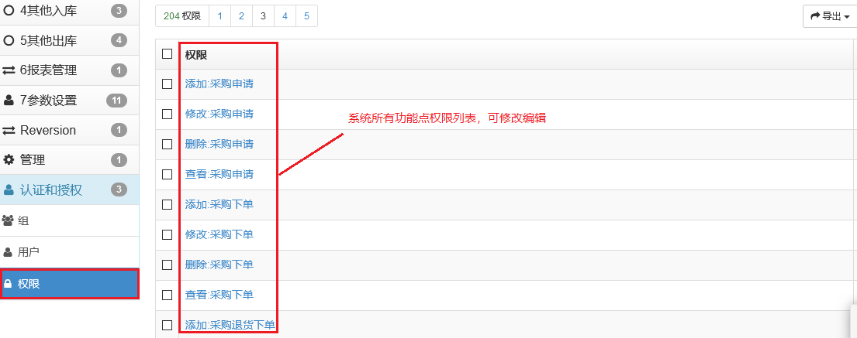
备件库存管理系统
权限
31

Slide 33
备件库存管理系统
技术架构： Django（Python Web 框架）
MVC 设计模式：模型（Model），视图（View）和模板（Template）
基于Twitter Bootstrap UI 的Xadmin插件
32

Slide 34
备件库存管理系统
Django 是一个开放源代码的 Web 应用框架，由 Python 写成
安装： Python 下载地址： https://www.python.org/downloads/
安装： Django
下载地址：https://www.djangoproject.com/download/
33

Slide 35
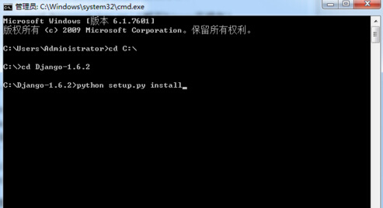
备件库存管理系统
执行命令：python setup.py install
Django 将要被安装到 Python 的
Lib下site-packages
34

Slide 36
备件库存管理系统
如何用Django 创建一个项目？
使用管理工具 django-admin.py，创建第一个项目
文件所在目录：D:\Python\Python35\Scripts\django-admin.py
执行命令：django-admin.py startproject mysite
35

Slide 37
备件库存管理系统
创建完成后我们可以查看项目的目录结构：
$ cd mysite /
---mysite # 项目目录
|---mysite # 项目名称
|---__init__.py # 初始化文件
|---settings.py # 配置文件
|---urls.py # 路由系统 ===> url与视图的对应关系
|---wsgi.py # runserver命令就使用wsgiref模块做简单的web server
|---manage.py # 管理文件
36

Slide 38
备件库存管理系统
如何用Django 创建一个应用？
执行命令：python manage.py app01
37

Slide 39
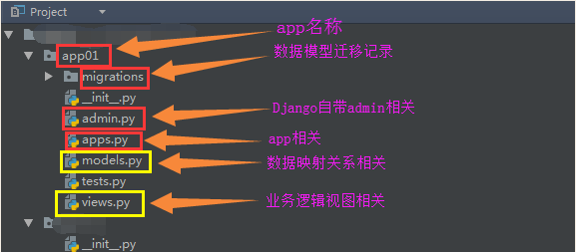
备件库存管理系统
创建完成后我们可以查看应用的目录结构：
注意：使用命令行创建的应用，一定要在 settings.py-->INSTALLED_APPS 中加入你的应用名字进行注册
38

Slide 40
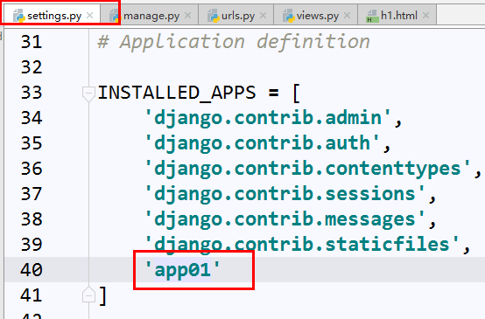
备件库存管理系统
39

Slide 41
备件库存管理系统
如何用运行项目？
执行命令：python manage.py runserver 192.168.2.123:8000
40

Slide 42
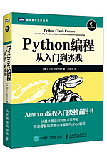
资 源 分 享
系统访问地址：http://192.168.2.123:8000/
设计文档： http://192.168.2.123:8080
书籍：《python编程从入门到实践》
41

Slide 43

THANKS
42

